Slide 1


ТЕХНИЧЕСКИ УНИВЕРСИТЕТ - СОФИЯ
ФАКУЛТЕТ ПО КОМПЮТЪРНИ СИСТЕМИ И ТЕХНОЛОГИИ
Проектиране и разработване на уеб-базирана система за организиране на споделени пътувания
ДИПЛОМАНТ
НАУЧЕН РЪКОВОДИТЕЛ
Марин Ангелов Митев
ас. инж. Богдан Данов
Спец. КСИ, Фак. № 121222129
София, 2026 г.

Slide 2


ЦЕЛ НА РАЗРАБОТКАТА
Проблемна област
Предложено решение
Организацията на споделени пътувания у нас в момента е силно фрагментирана в неформални канали (напр. Facebook групи).
Проектиране и изграждане на цялостна, сигурна и мащабируема SPA платформа, която централизира жизнения цикъл на пътуването.
Основни дефицити: липса на структура на обявите, нулева проследимост на заетите места, слаба координация и ниско ниво на сигурност на потребителските данни.
Осигурява търсене по маршрути в реално време, интерактивна картография, асинхронен чат и сигурни плащания.

Slide 3







ТЕХНОЛОГИЧЕН СТЕК
Java & Spring Boot
React & TypeScript
MySQL & Hibernate
Интеграции
Изграждане на надежден REST API слой със стабилна трислойна архитектура и защита чрез Spring Security.
Създаване на Single Page Application (SPA) с бързо рендиране, модулен UI дизайн и статична типизация на данните.
Релационен модел база данни с автоматизирано ORM картографиране и транзакционна цялост при резервации.
Картография Leaflet (OpenStreetMap), сигурни банкови транзакции Stripe Checkout и Kraken API за обработка.

Slide 4

АНАЛИЗ НА РЕШЕНИЯТА
Критерий за съпоставка | Групи в соц. мрежи (FB) | BlaBlaCar / Poparide | Разработената система
Структурираност | Няма (свободен неформален текст) | Висока (стандартизирана) | Висока (шаблонна, с адреси)
Управление на местата | Ръчно през коментари/ЛС | Автоматично през системата | Автоматично в реално време
Интегрирана карта | Липсва | Частична локализация | Пълна (Leaflet / OpenStreetMap)
Комисионни такси | Без такси | Висока такса за транзакция | 0% такса (локална уеб система)

Slide 5

АРХИТЕКТУРНА СТРУКТУРА
Трислоен модел & MVC
→
Модел (Model): Картиран чрез JPA (Hibernate) субекти и управляван от Spring Data JPA Service слой.
→
Контролер (Controller): REST endpoints, обработващи JSON заявки и издаващи безсъстоятелни JWT токени.
→
Изглед (View): Самостоятелно React SPA клиентско приложение, обменящо данни асинхронно чрез API модули.

Slide 6
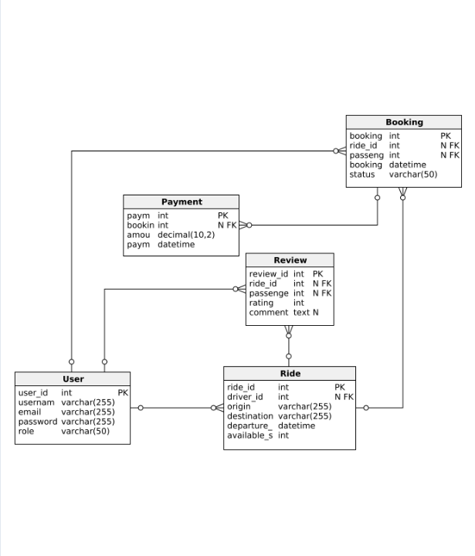
БАЗА ДАННИ (ERD)
Релационен модел в MySQL
Моделът данни се състои от 12 силно нормализирани таблици, съхраняващи пълната бизнес логика на carpool платформата:
→
users & wallets: Профили, роли и финансова свързаност.
→
rides & ride_stops: Пътувания и междинни спирки по маршрута.
→
bookings & payments: Транзакции през Stripe Checkout.
→
conversations & messages: Вътрешна комуникация.

Slide 7


ОСНОВНИ ФУНКЦИОНАЛНОСТИ
Роли и достъп (RBAC)
Потребителски цикъл
Ясна разделителна линия според ролята на потребителя в системата:
Пълен интегриран цикъл в рамките на едно уеб приложение:
→
Пътник (ROLE_PASSENGER): Търси, резервира и заплаща.
→
Публикуване → Търсене с филтрация → Карта.
→
Шофьор (ROLE_DRIVER): Създава пътувания и одобрява заявки.
→
Заявка (Pending) → Одобрение от шофьор → Плащане.
→
Асинхронна комуникация в реално време и взаимни оценки.
→
Администратор (ROLE_ADMIN): Управлява сигурността и акаунтите.

Slide 8
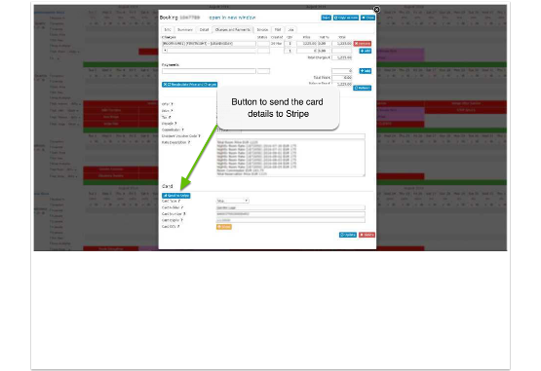
ПРАКТИЧЕСКА РЕАЛИЗАЦИЯ
Транзакции и карти
→
Интерактивна карта (Leaflet): Дава възможност на пътника да посочи своята локация за качване и визуализира маршрута.
→
Stripe Checkout (Плащане с карта): Сигурни картови плащания с webhook интеграция за автоматична промяна на статуса в базата.
→
Известия и чат: Потребителите получават динамични нотификации при промяна в жизнения цикъл на резервациите.

Slide 9


ВЕРИФИКАЦИЯ И ТЕСТОВЕ
Функционално тестване
Качество на UX процеса
Извършени са мащабни единични тестове (Unit Tests) над Service слоя на Spring Boot проекта.
Интегрирано е централизирано прихващане на грешки чрез сървърен GlobalExceptionHandler.
Използвана е тестовата рамка JUnit 5 в комбинация с Mockito за изолиране на зависимостите и тестване на гранични бизнес условия (напр. резервация при нула свободни места).
Връщат се стандартизирани JSON отговори с ясни кодове. На клиента грешките се визуализират с потребителски съобщения и достъпни тостове.

Slide 10

Благодаря за вниманието!
Дипломна работа — Въпроси и коментари
Разработената софтуерна уеб платформа успешно заменя фрагментираните и несигурни Facebook канали за споделено придвижване у нас. Използваният технологичен стек Spring Boot + React предлага висока мащабируемост, надеждност на данните и отлично UX преживяване.
Дипломант: Марин Ангелов Митев
Научен ръководител: ас. инж. Богдан Данов
Контакт: marinpz30@gmail.com

Slide 11



IMAGE SOURCES
https://i.ytimg.com/vi/1suDMh2sy_M/maxresdefault.jpg
Source: www.youtube.com
https://media.geeksforgeeks.org/wp-content/uploads/20240222144753/databaseModelforCarpooling.png
Source: www.geeksforgeeks.org
https://www.bookingautomation.com/wiki/images/0/03/Stripe2.png
Source: www.bookingautomation.com

